Slide 1
课题搭子
课程项目的需求与交付助手
每项任务有来源，每次完成有证据
团队展示 · 选题报告 · 需求分析
2026年11月9日
同行小队 · 课题搭子
01
Notes:
0:00—0:25。拟定队名为同行小队。真实成员与学号、首次合照尚未提供，不能虚构。介绍项目目标。资料：docs/team.md。

Slide 2
需求来源：这次课程作业
真实材料
调研边界
上线应用、博客与课堂答辩
团队介绍、合照与需求文档
最终验收参考需求说明
已做：作业材料分析、文献查阅
未做：真实用户访谈、问卷
不能据此宣称普遍提效
博客：11月8日23:59截止；答辩：11月9日
同行小队 · 课题搭子
02
Notes:
0:25—1:00。来自用户提供的课程真实作业说明。不要称访谈完成。来源：docs/assignment.md、docs/research.md。方法参考：https://www.nasa.gov/reference/6-2-requirements-management/ 。

Slide 3
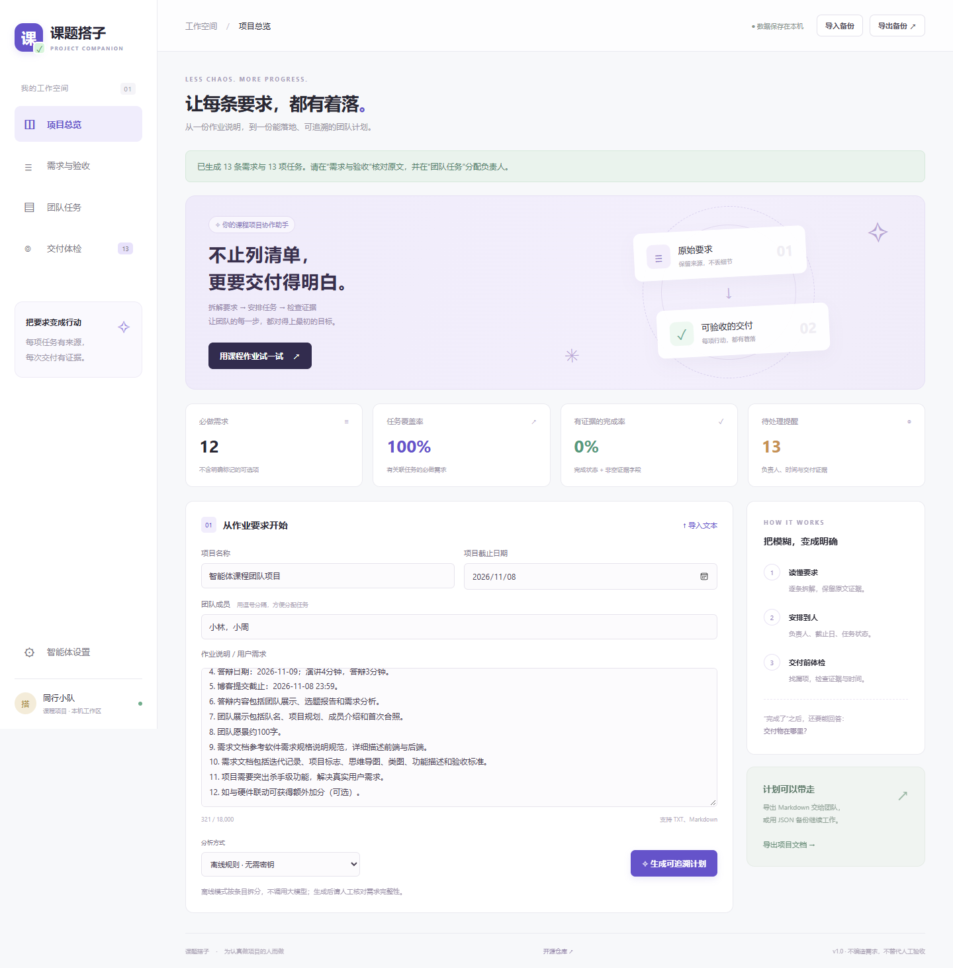
核心功能：交付追溯与缺证据检查
原文能定位到需求
需求关联实际任务
完成状态附带证据
安排了任务，覆盖率可以100%
尚未交付，完成率仍为0%
同行小队 · 课题搭子
03
Notes:
1:00—1:55。演示只输入两条要求，标记完成却不填证据，然后打开体检页；删除唯一任务产生漏项。截图为本项目真实Edge运行截图，演示成员是测试昵称，不是真实团队名单。

Slide 4
需求分析与嵌入式智能体
前端与后端
质量边界
浏览器：输入、核对、分工、导出
Worker：模型请求与结构校验
DeepSeek：生成结构化需求
逐字原文校验后创建任务
一个智能体配合确定性检查
真实模型调用尚未验证
离线规则明确标注为非大模型
需求文档含迭代记录、思维导图、类图与验收标准
同行小队 · 课题搭子
04
Notes:
1:55—2:45。本站POST /api/plan调用固定DeepSeek服务，检查JSON及原文引用。没有可用密钥，真实调用未验证。来源：https://api-docs.deepseek.com/api/create-chat-completion/ ；规范参考官方元信息：https://std.samr.gov.cn/gb/search/gbDetailedCNF?id=71F772D7FB12D3A7E05397BE0A0AB82A 。

Slide 5
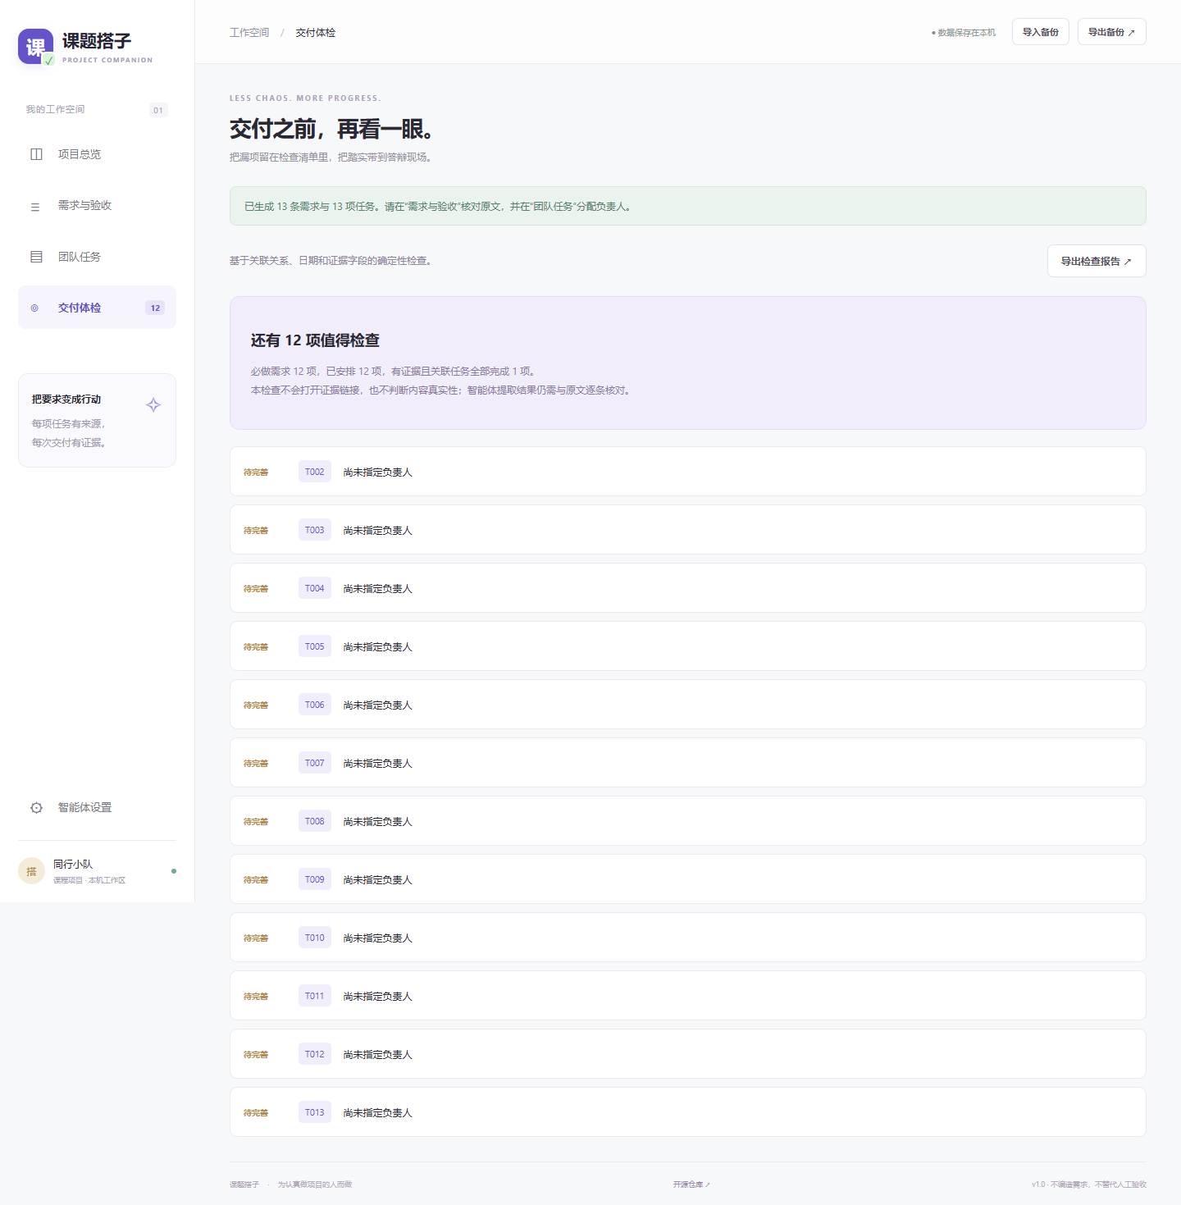
验收与可运行交付
25 项领域与接口测试
13 组浏览器流程检查
原文引用、失败处理、指标口径
本机保存、备份恢复、移动布局
GitHub源码与公开在线应用
同行小队 · 课题搭子
05
Notes:
2:45—3:25。数字对应本轮执行的Node与Edge脚本，不是访谈人数或提效指标。模型协议使用mock。在线部署以交付记录为准，真实模型未验证。来源：docs/testing.md、docs/browser-results.json。

Slide 6
团队规划与当前边界
当前交付
优先补齐
本机项目与JSON交接
需求、任务、证据的可追溯流程
Planning、博客、需求与答辩材料
真实成员介绍与首次合照
班级、原作业链接及真实访谈
真实模型调用和效果验证
在线入口与源码
keti-dazi-lsxh.leoxinghen.chatgpt.site
github.com/LS-XH/TeamProject
同行小队 · 课题搭子
06
Notes:
3:25—4:00。当前没有实时多人协作、硬件、自动打开证据和课程平台代交。优先补真实资料和用户研究，不把未来功能当承诺。愿景：让要求读得清、分工安排明白、成果展示完整。

